Slide 1
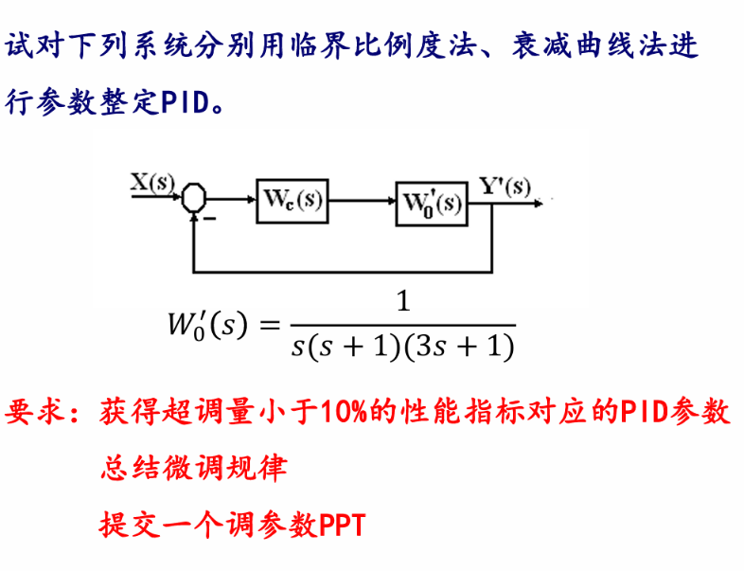
题目要求

Slide 2
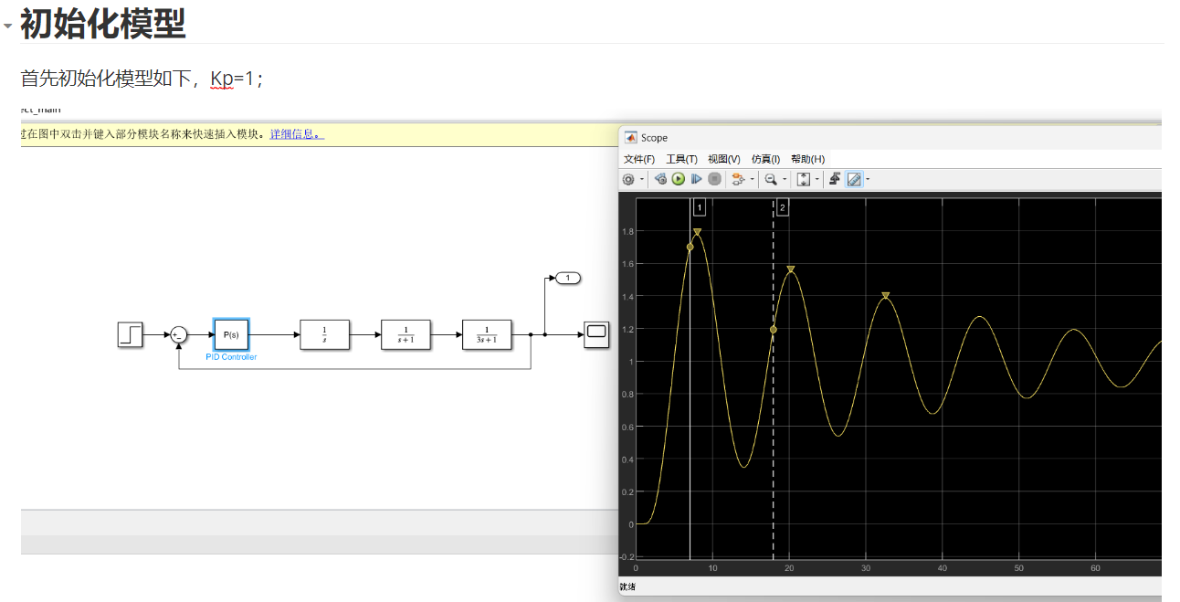
临界比例度法

Slide 3
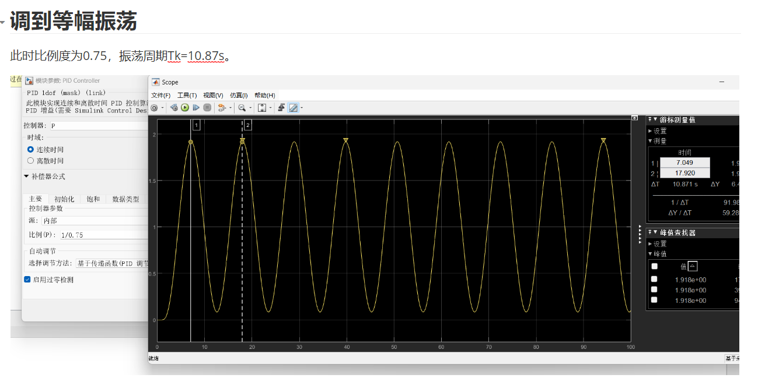

Slide 4
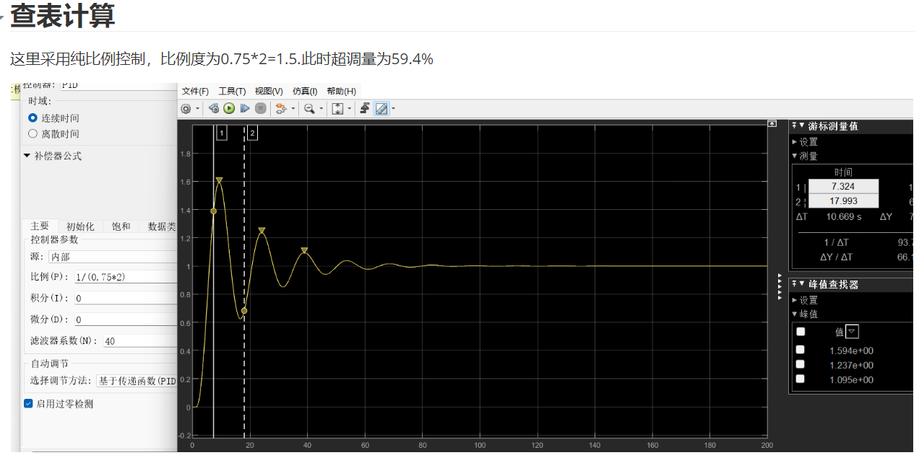

Slide 5
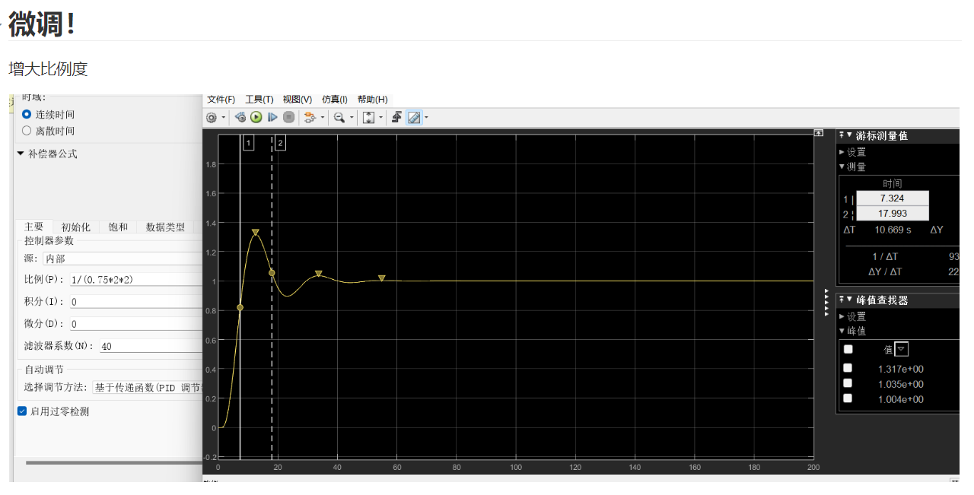

Slide 6
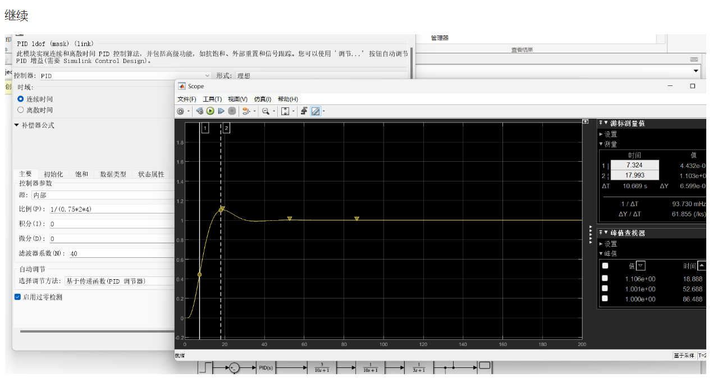

Slide 7
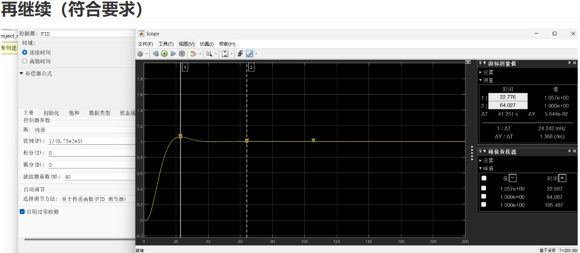
最终有，比例度为7.5时，采用纯比例控制。超调量为5.7%，满足要求。

Slide 8
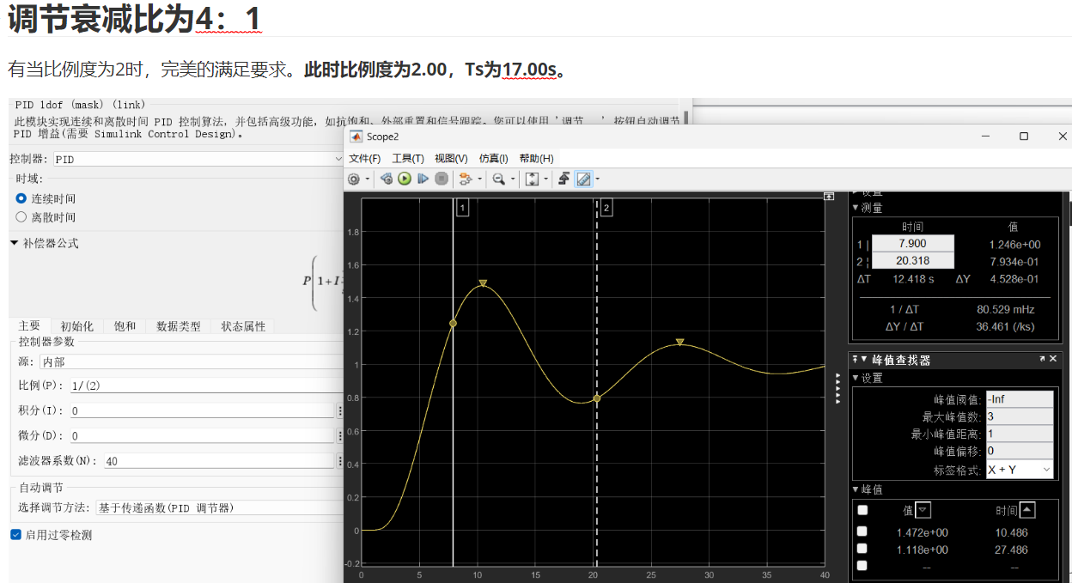
衰减曲线法

Slide 9
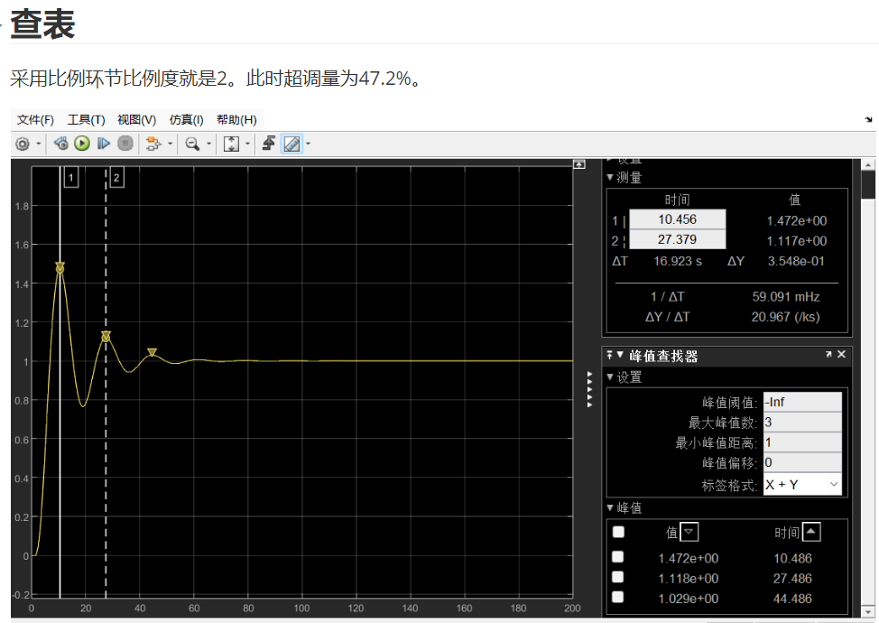

Slide 10
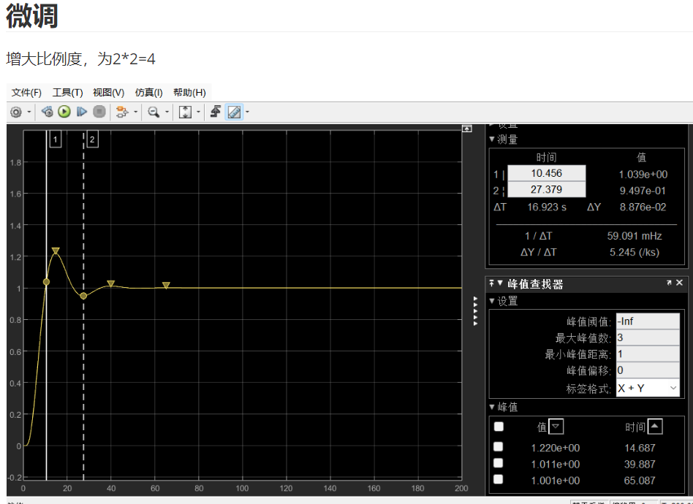

Slide 11
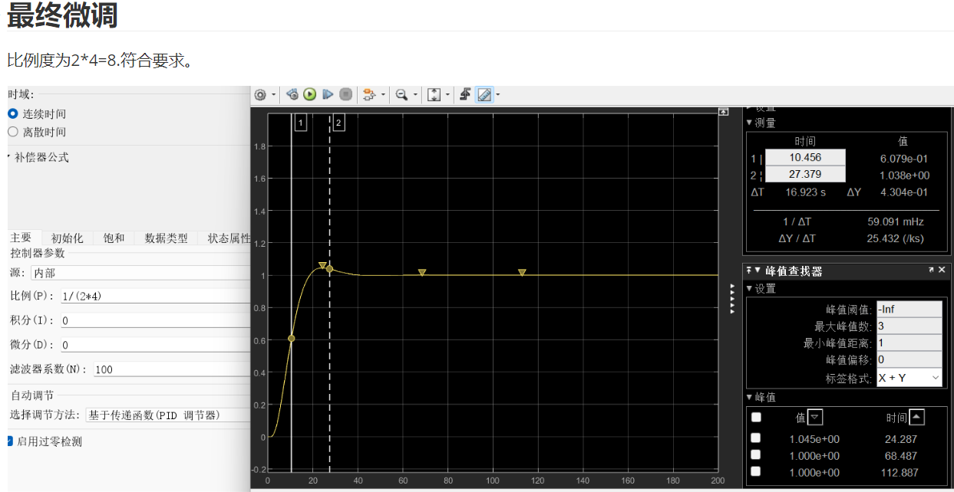
最终有，比例度为8时，采用纯比例控制。超调量为4.5%，满足要求。

Slide 12
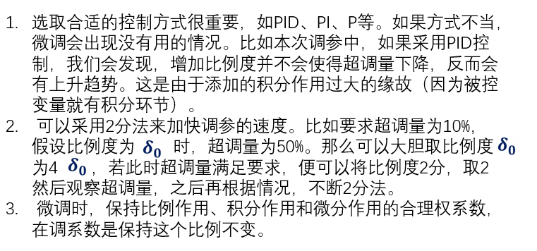
总结
微调规律：

Slide 13
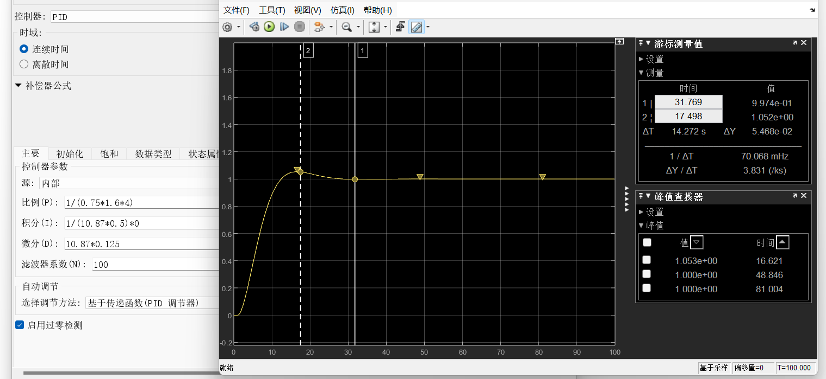
也可以采用PD控制以达到更快的动态响应

Slide 14
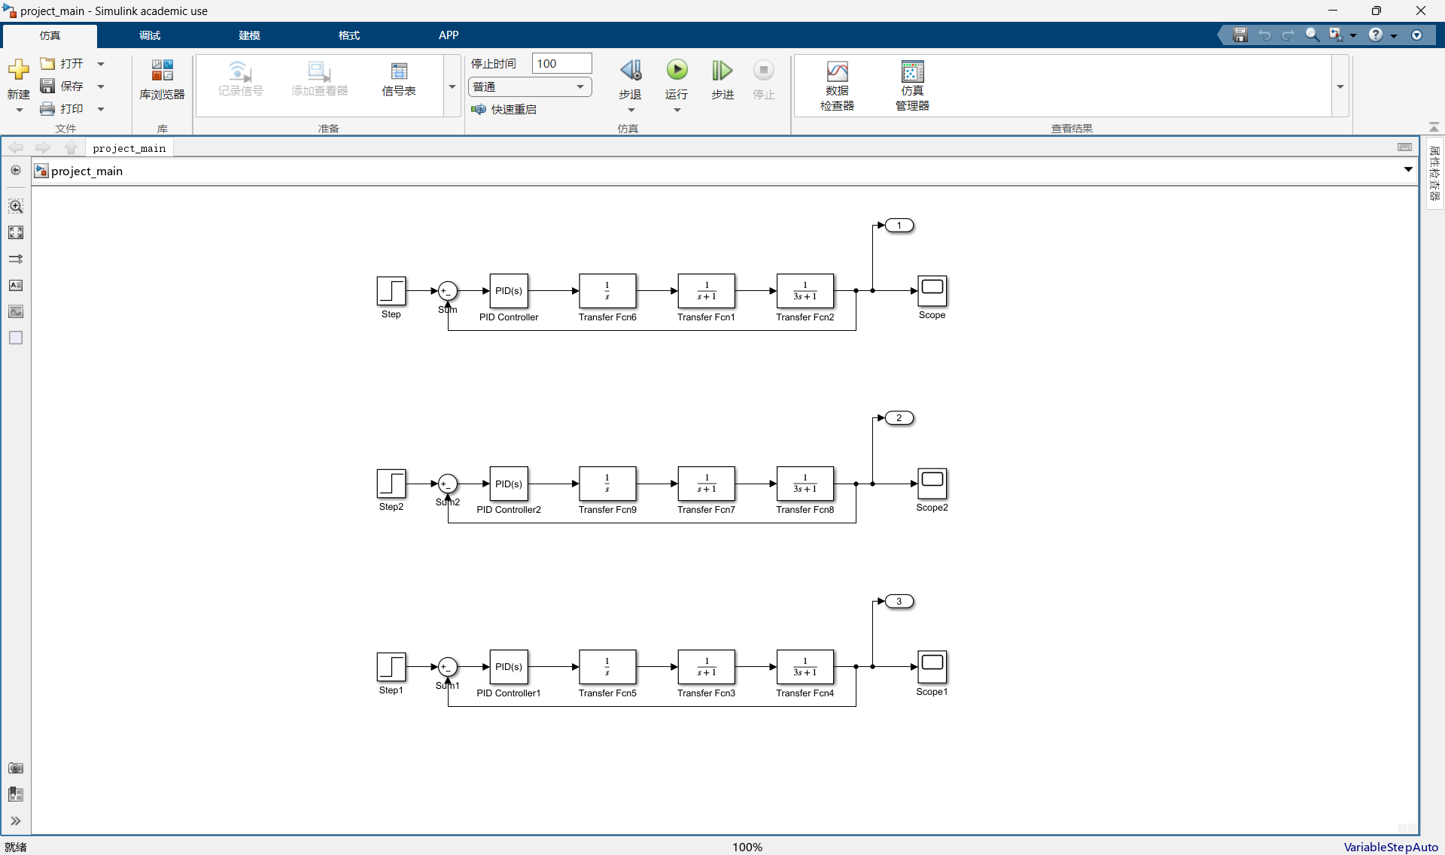
附录

Slide 15
感谢阅读！
制作人：

